Slide 1

Notes:
안녕하세요, 너닮꽃 서비스 소개를 맡은 스택오버플라워 팀장 성유지입니다. 그럼 발표 시작하겠습니다!

Slide 2
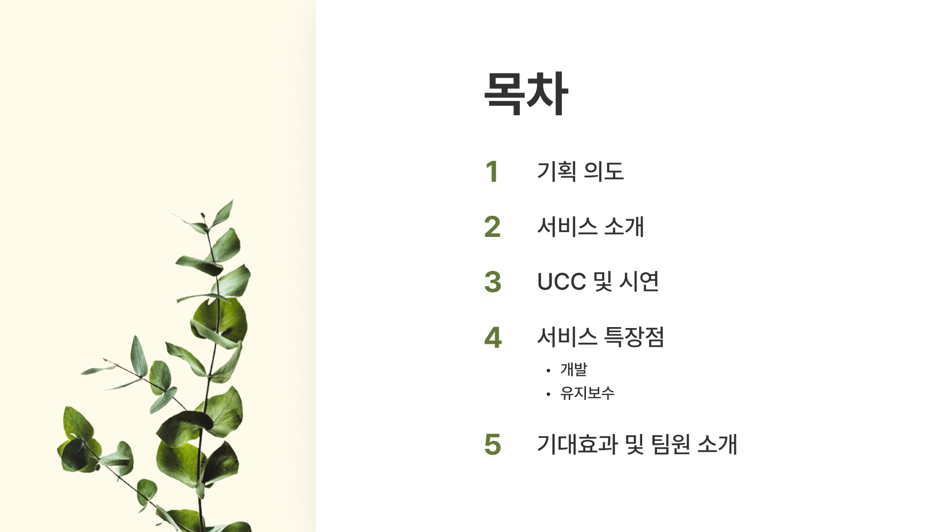
Notes:
발표 순서는 기획 의도, 서비스 소개, UCC및 시연, 서비스 특장점, 기대효과 및 팀원 소개 순으로 진행하겠습니다.

Slide 3

Notes:
바쁘게 개발하시느라 중간발표 내용을 잊으셨을까봐, 문제 인식 내용을 한번 리마인드 한 다음
저희가 찾아본 해결방안 순으로 기획의도를 말씀드릴게요.

Slide 4
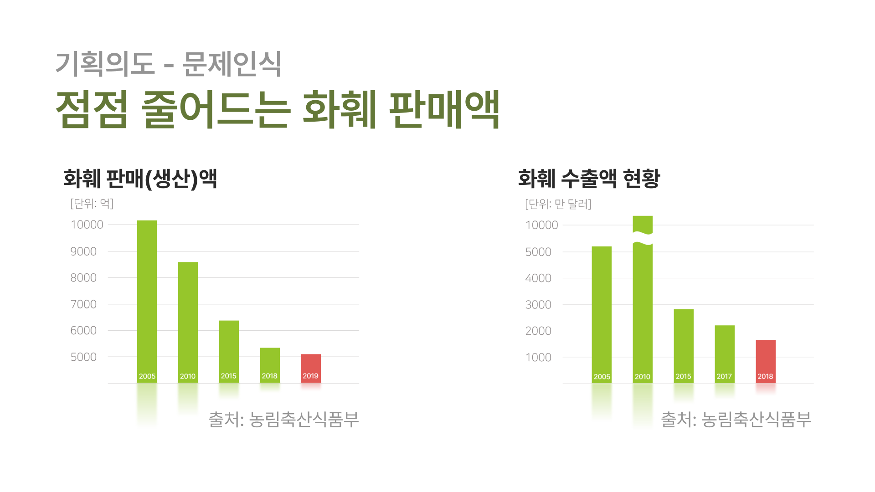
Notes:
화훼류의 판매액과 수출액이 줄어들고 있다는 것을 저번에 말씀드렸었죠. 농축산식품부에 따르면, 수출액과 생산액 모두 절반 이하로 떨어졌다고 합니다.

Slide 5
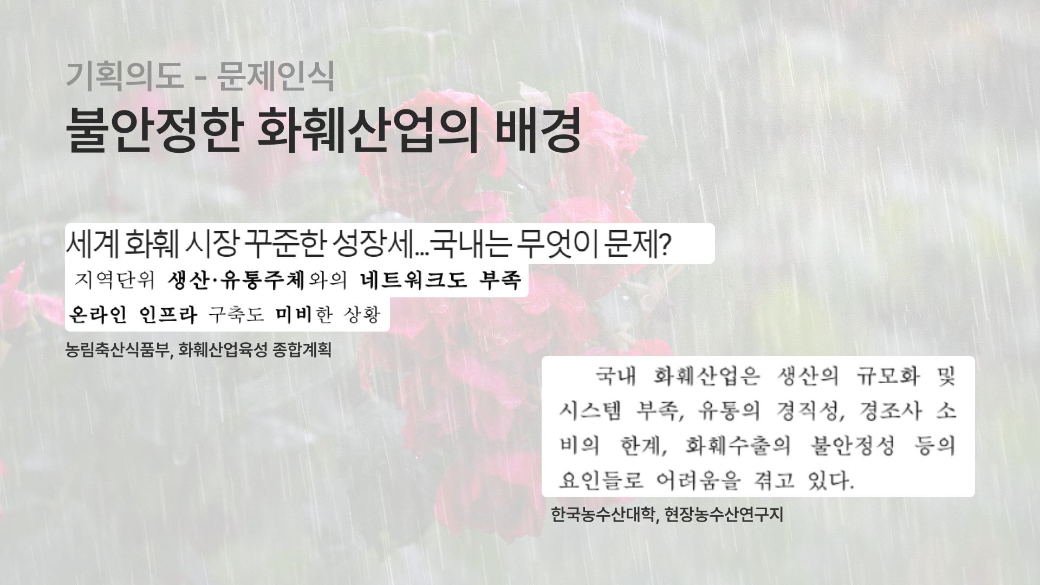
Notes:
게다가 네트워크나 온라인 인프라, 시스템이 부족한 데에 코로나 19까지 겹치면서 화훼농가들은 점점 힘들어지고만 있죠.

Slide 6
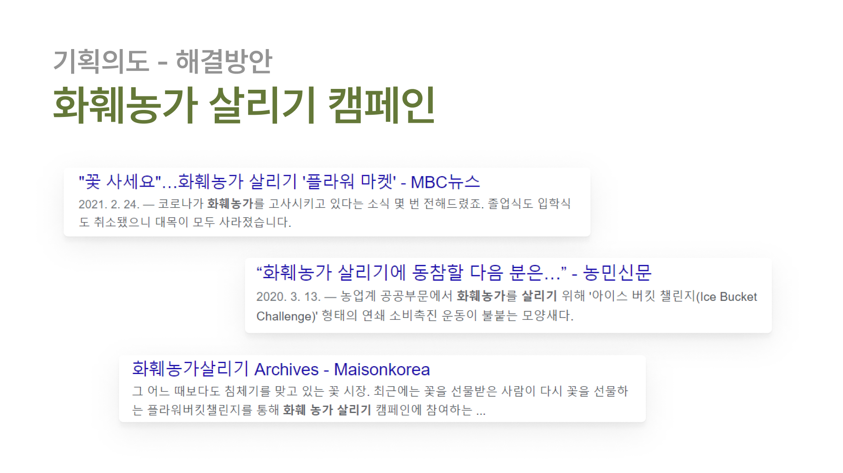
Notes:
때문에 화훼농가 살리기 캠페인이 몇 년 전부터 전국적으로 지속되고 있습니다. 캠페인으로 인해 화훼농가에 많은 도움이 되었다고 해요.

Slide 7

Notes:
하지만, 저희 팀은 이 질문을 하지 않을 수 없었습니다. 국가적, 기업적 캠페인으로 소비를 촉진하는 건 좋지만, 캠페인으로는 근본 원인을 해결할 수 없지 않을까?
근본적인 문제를 해결하기 위해서는 어떻게 접근하는 게 좋을까?

Slide 8
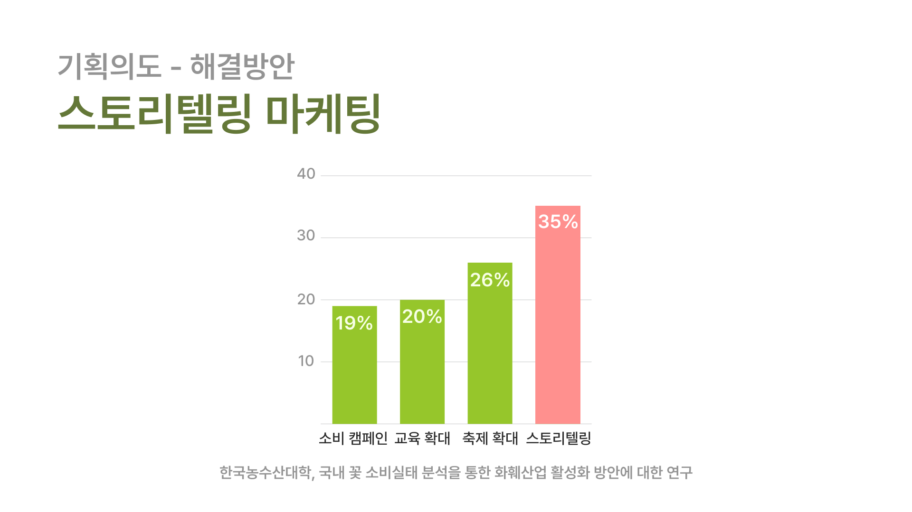
Notes:
따라서 저희는 한국농수산대학의 국내 꽃 소비실태 분석을 통한 화훼산업 활성화 방안에 대한 연구를 찾아보게 되었습니다.
모집단을 대상으로, 꽃 소비가 촉진되기 위해서는 근본적으로 어떠한 방식이 필요하겠냐는 질문에 1위로 스토리텔링이 뽑혔는데요,

Slide 9

Notes:
스토리텔링 마케팅이 무엇인지는 이 한 문장으로 축약할 수 있는데요,
여러분은 의미있는 소비를 해보신 적 있나요? 유니세프 후원 반지, 위안부 할머니들을 위한 마리몬드 제품 등
소비자들은 자신의 소비에서 의미를 찾고 제품을 특별한 존재로 거듭나게 만들죠.
저희는 이 스토리텔링 마케팅을 꽃에 적용시켜 보았습니다.

Slide 10
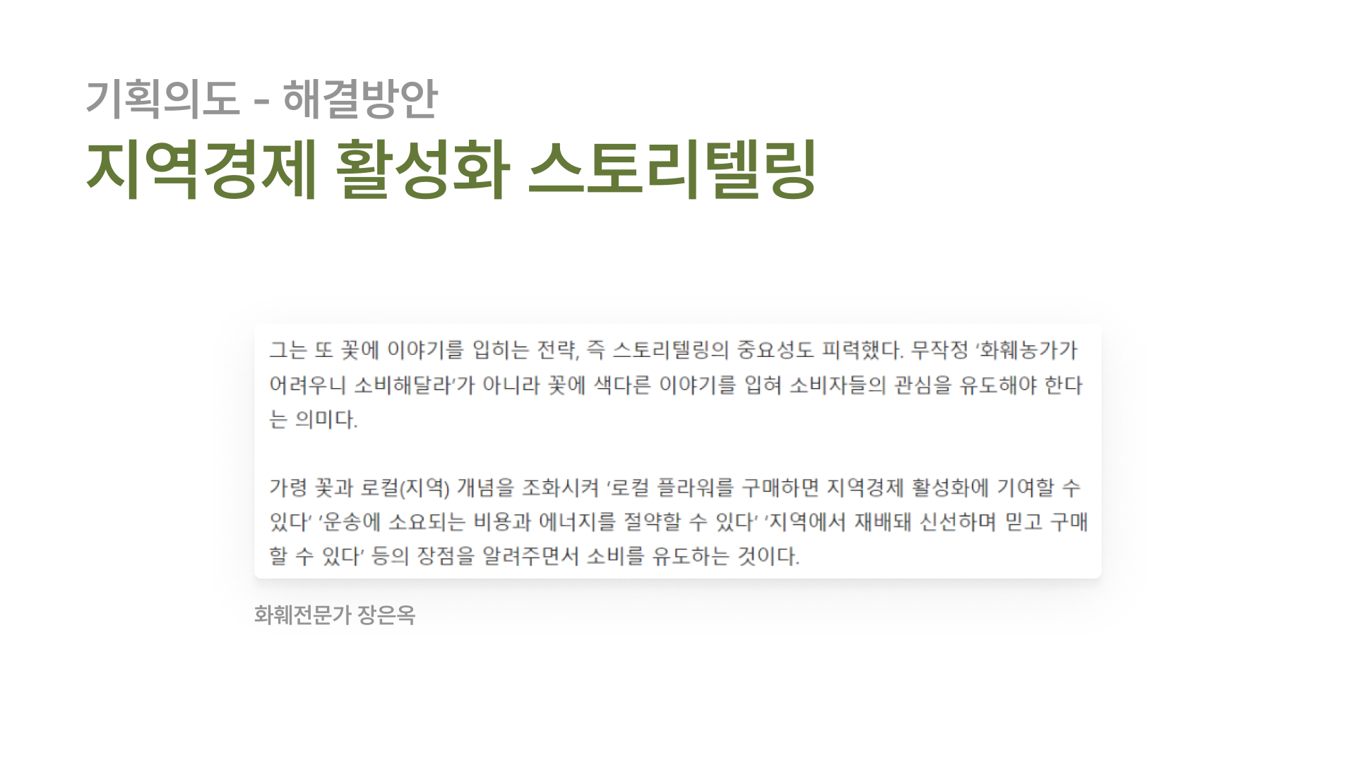
Notes:
실제로 화훼전문가 장은옥님도 스토리텔링의 중요성을 피력했다고 하는데요,
지역 꽃집에서 로컬 플라워를 구매하면 화훼농가와 지역경제에 기여할 수 있다는 스토리텔링으로 소비를 유도하는 것이 필요하다고 합니다.

Slide 11
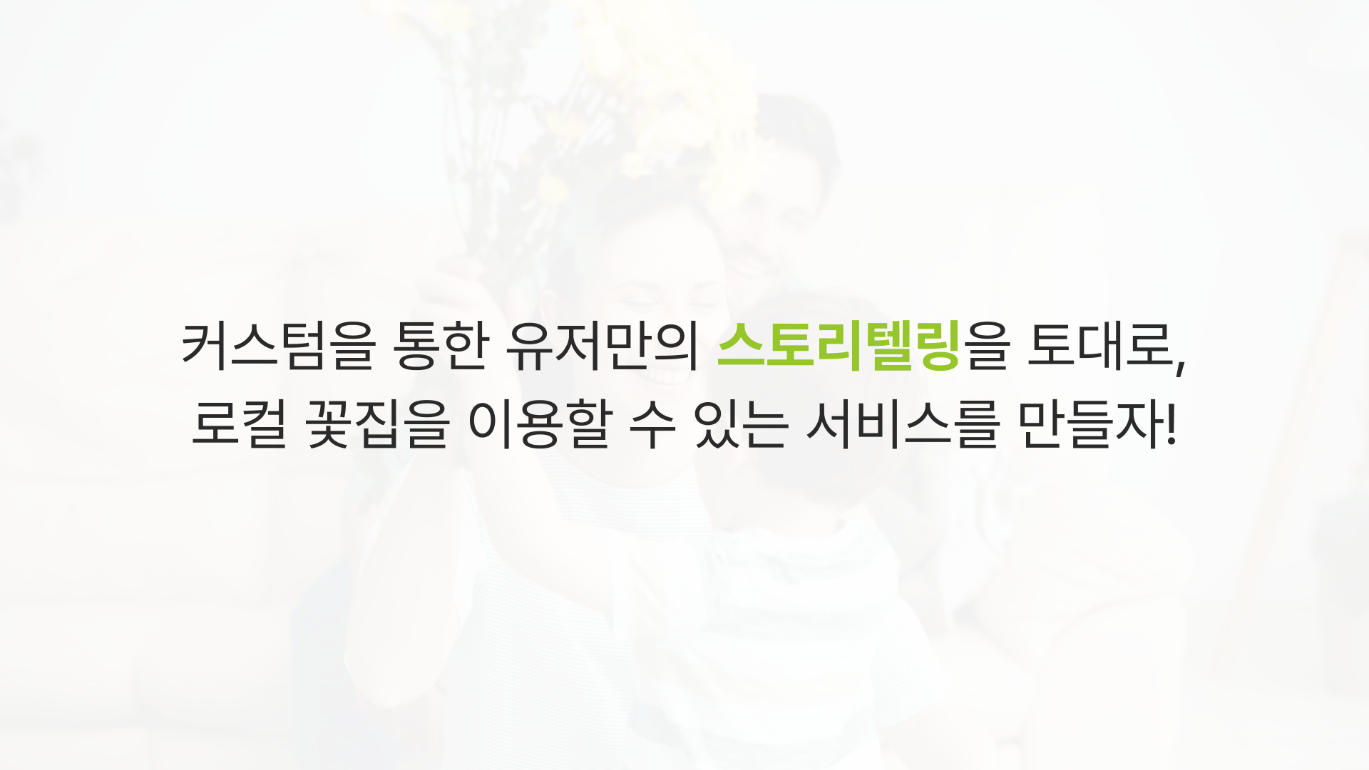
Notes:
저희는 이러한 지역경제 활성화 스토리텔링을 토대로, 유저가 커스텀으로 자신만의 스토리를 써내려갈 수 있는 서비스를 만들어보기로 했습니다.

Slide 12
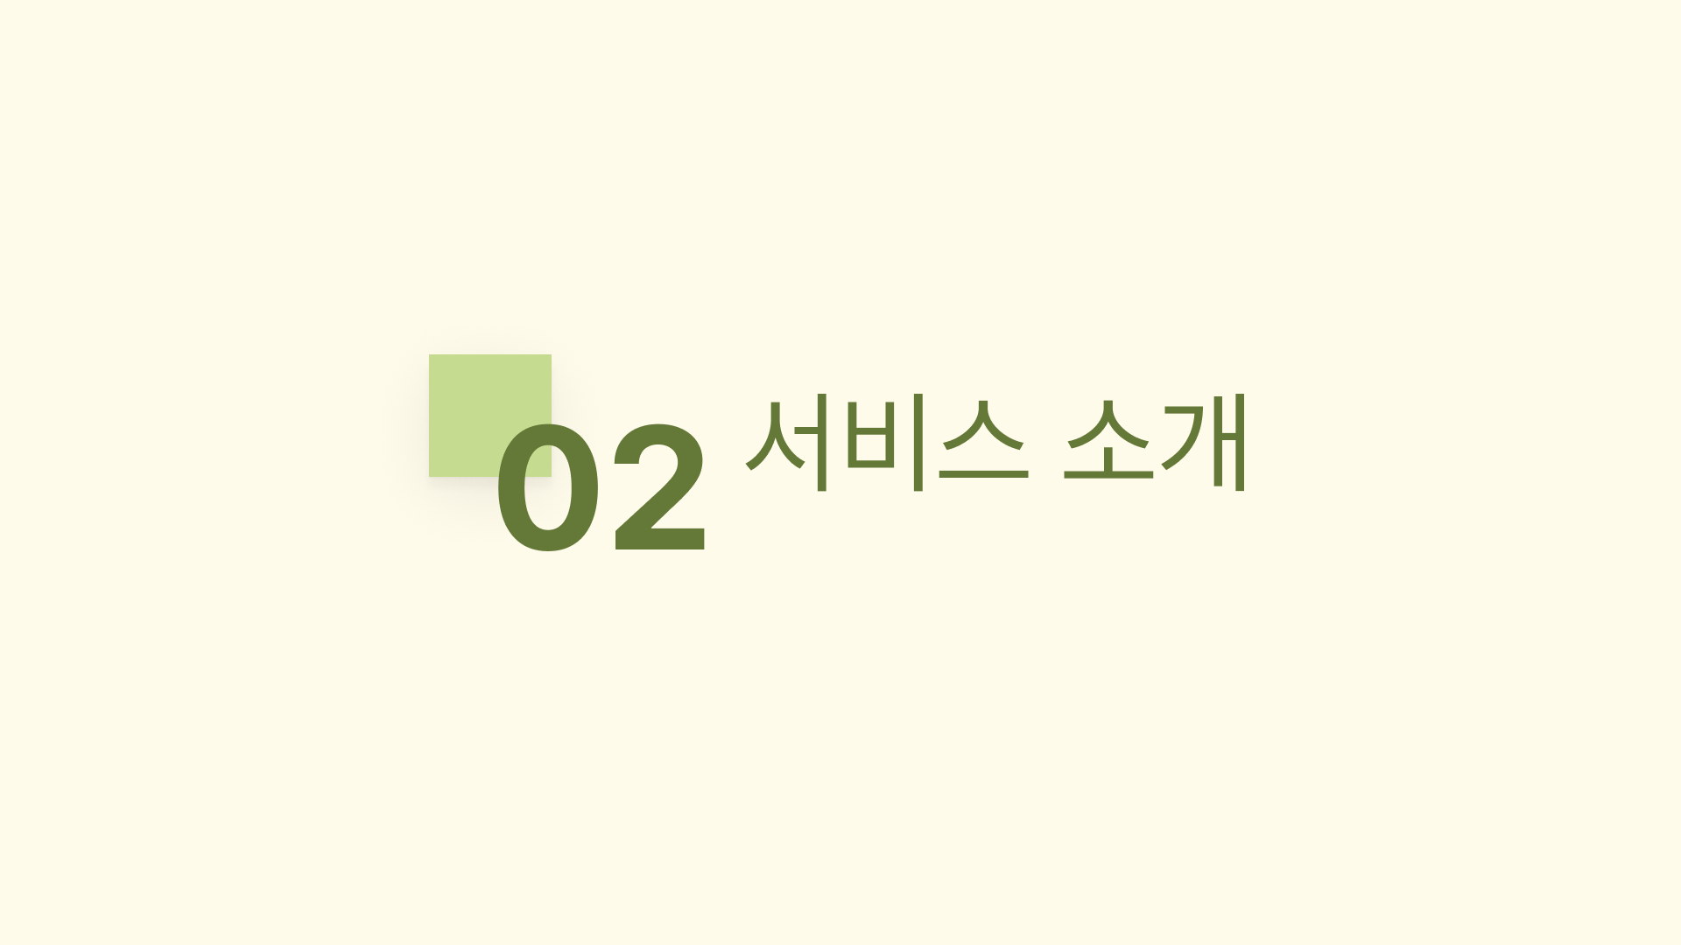
Notes:
아무래도 기획의도만 봐서는 어떤 서비스일지 감이 잘 오지 않죠? 어려운 기획의도를 어떻게 풀어냈는지, 서비스 소개를 통해 알아보시죠!

Slide 13
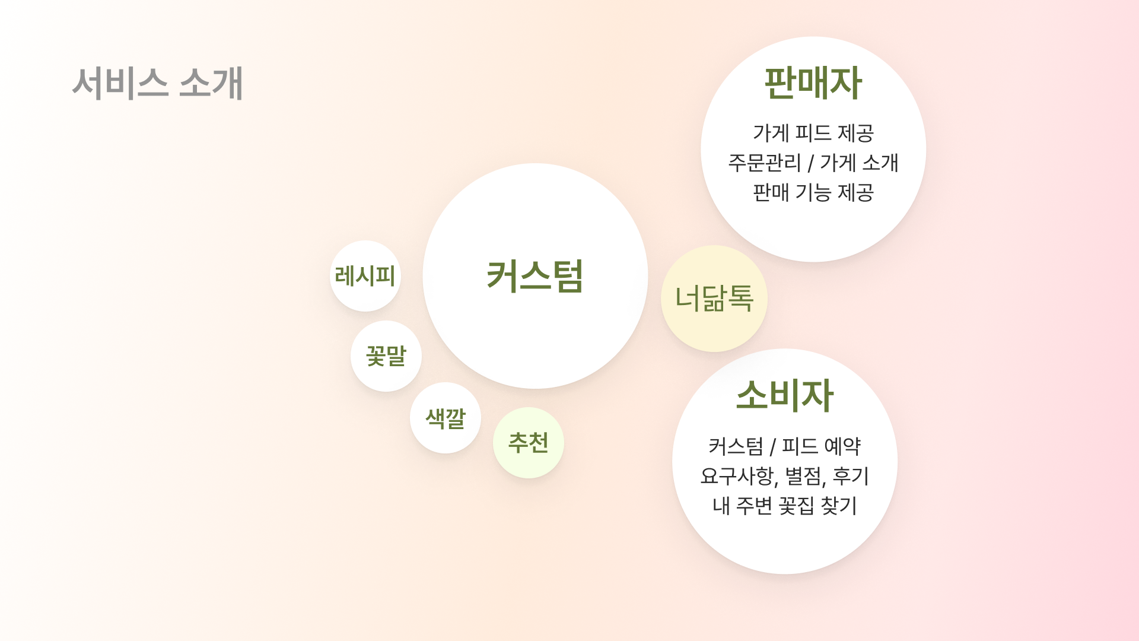
Notes:
너닮꽃 서비스는 판매자와 소비자를 커스텀과 너닮톡 기능으로 이어주는 서비스입니다. 판매자는 피드를 통해 자신의 작품을 전시하고 가게를 광고할 수 있으며, 소비자는 커스텀과 피드를 통해서 편리한 구매를 할 수 있죠. 그럼 각 기능에 대한 자세한 소개를 알아볼까요?

Slide 14
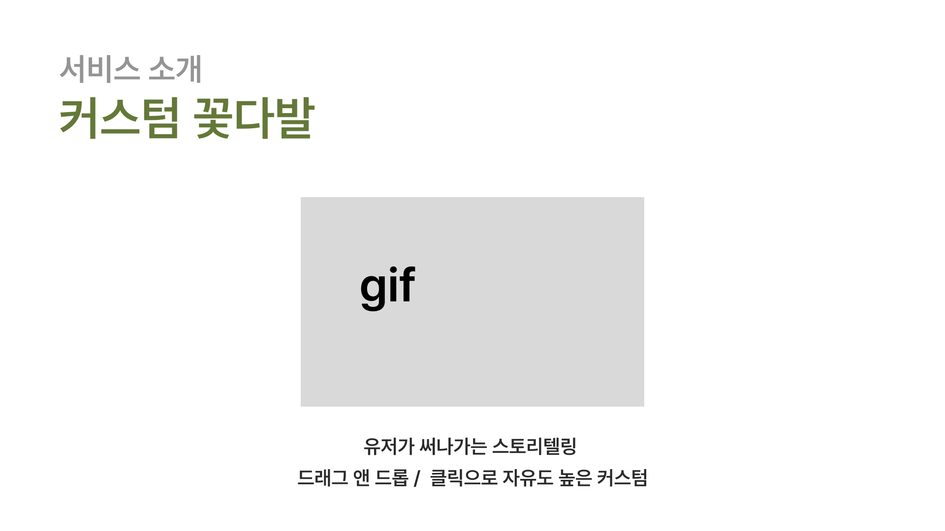
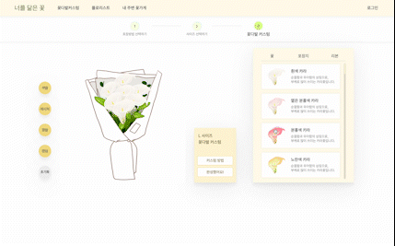
Notes:
먼저 커스텀 꽃다발 기능입니다! 드래그 앤 드롭과 클릭으로 자유도 높은 커스텀을 할 수 있습니다. 현재 꽃 종류는 40가지나 준비되어 있어요.

Slide 15
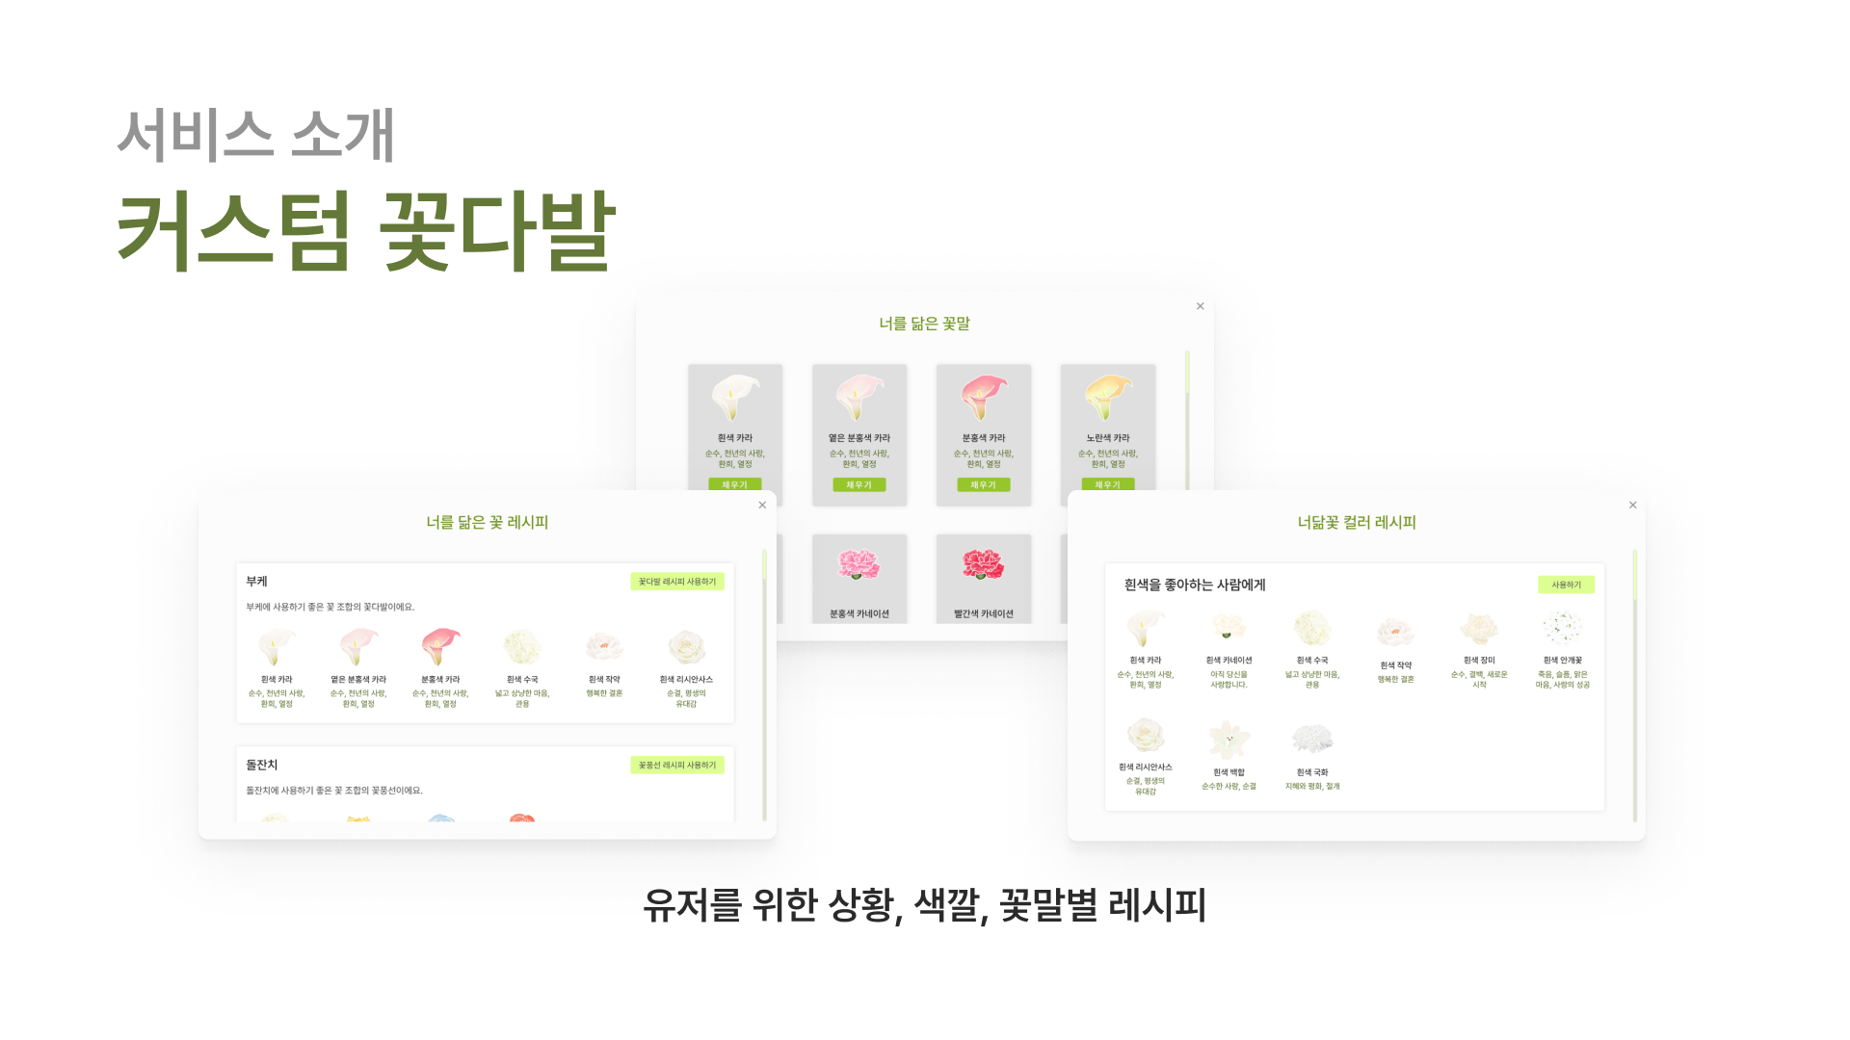
Notes:
구매를 위해 커스텀하면서 유저가 스스로의 이야기를 써내려나갈 수 있게끔, 상황, 색깔, 꽃말별로 꽃을 고를 수 있도록 하는 기능이 준비되어 있습니다.

Slide 16
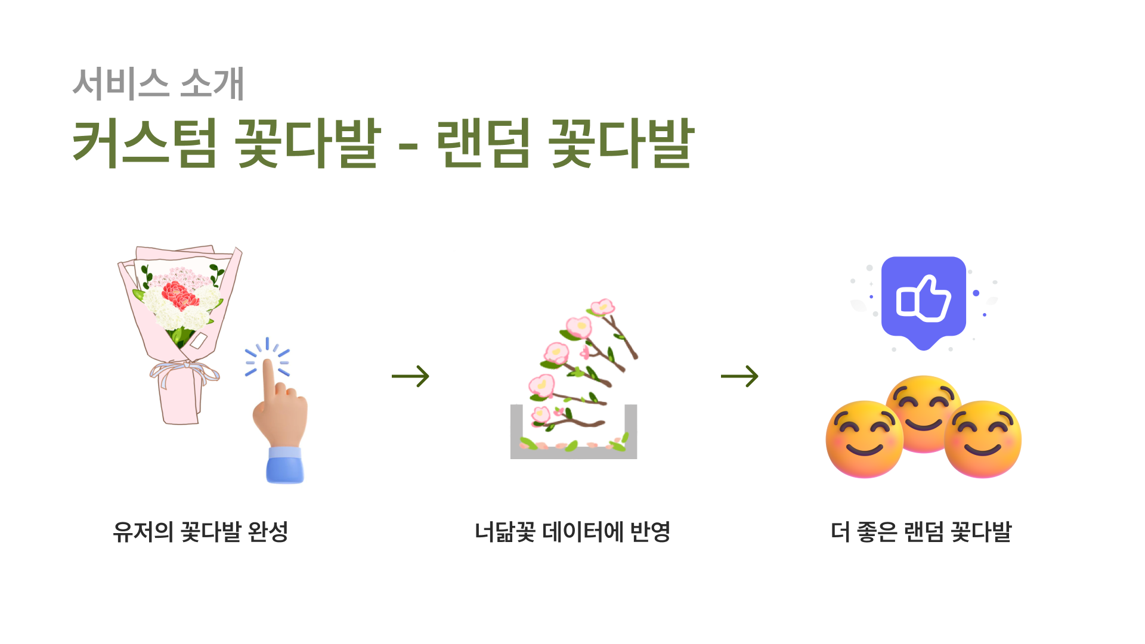
Notes:
또한 너닮꽃의 랜덤 꽃다발 기능은 유저가 꽃다발을 완성하면, 완성한 데이터가 다음 추천에 반영되는 로직이 적용되어 있습니다. 유저가 이용하면 할수록 점점 더 예쁜 꽃다발을 추천해줄 수 있겠죠?

Slide 17
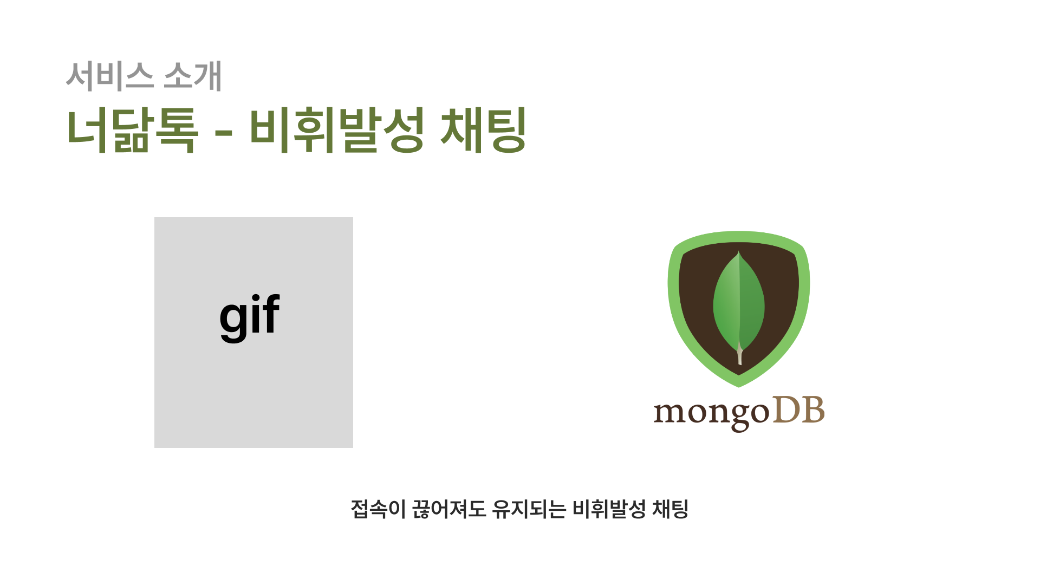
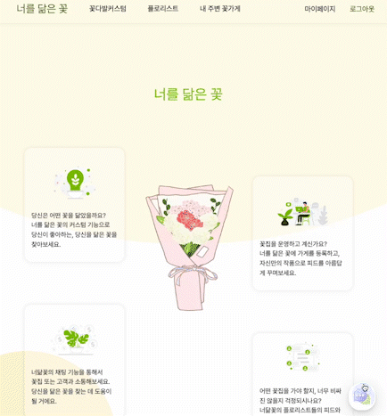
Notes:
저희 서비스의 너닮톡을 보셨나요? 다들 WebRTC 하시면서 채팅을 해보셨을 수도 있는데요, 저희 너닮톡은 단순한 휘발성 채팅이 아니라 비휘발성 채팅입니다. 너닮꽃만의 카카오톡이라고 생각하시면 돼요!

Slide 18
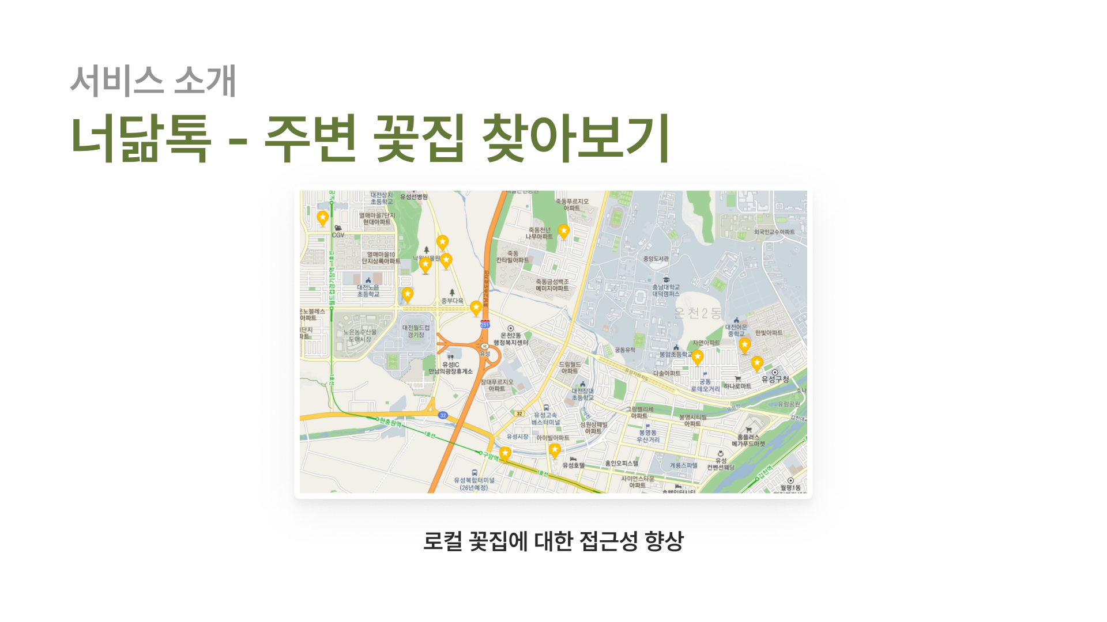
Notes:
다음으로 로컬 꽃집에 대한 접근성을 향상하기 위해 카카오 API를 사용하여 지도를 통한 주변 꽃집 찾아보기 기능이 있답니다!

Slide 19

Notes:
그럼 기능 소개는 여기까지 하고, 시연으로 넘어가기 전에 UCC 보고 가시죠! 저희 팀 박수근님의 눈물 없이 볼수 없는 슬픈 이야기입니다. 수근님 UCC 틀어주세요!

Slide 20

Notes:
아니 이번엔 어떤 고백으로 저를 혼내주려고 저러죠..? 그럼 이제부터 저희 서비스의 특장점을 보여드릴게요! 꼼꼼한 개발과 유지보수를 한 너닮꽃 서비스의 특장점을 보러 가시죠.

Slide 21
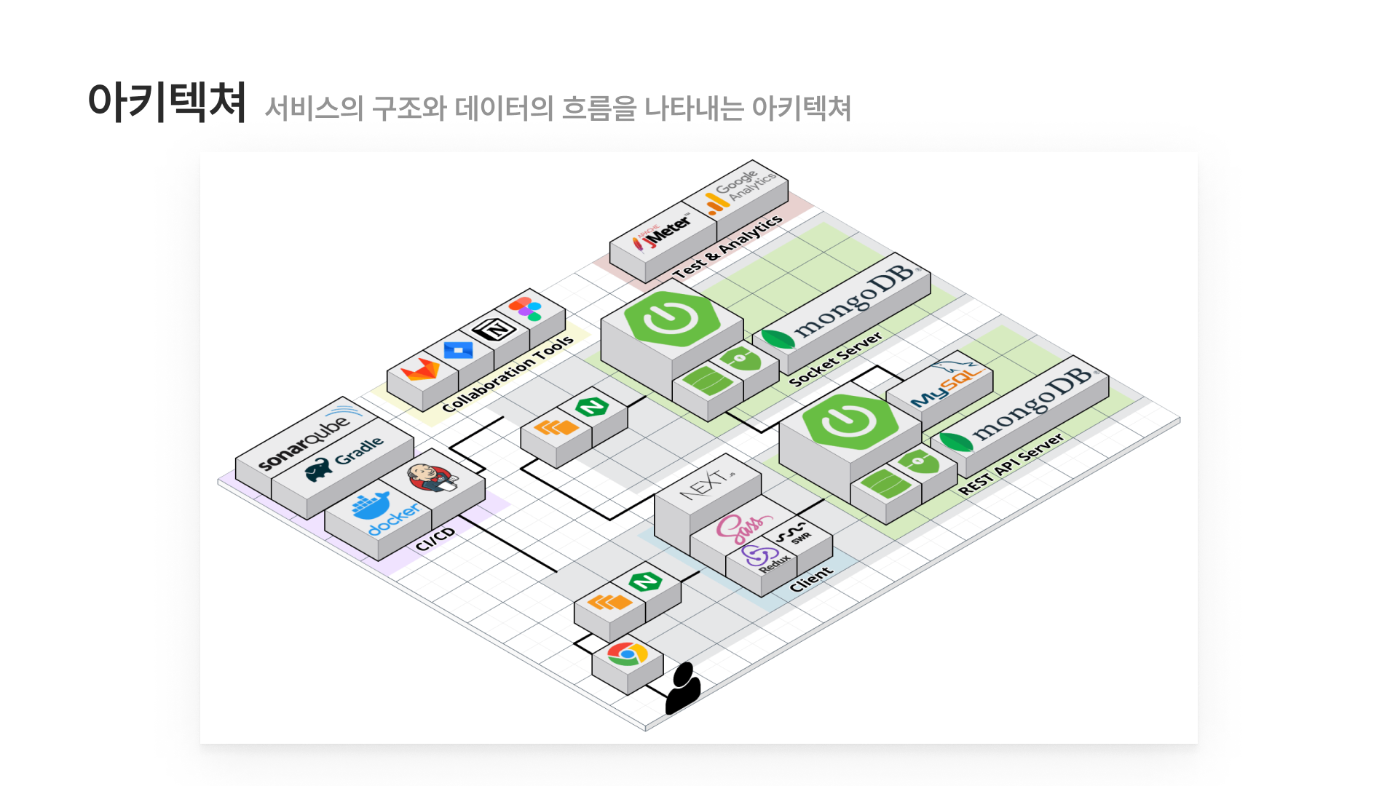
Notes:
저희 서비스의 아키텍쳐입니다. 백엔드에서는 Spring boot, 프론트에서는 Next.js를 대표적으로 사용하였으며, 싸피에서 제공하는 소나큐브를 활용하였고 테스트와 분석을 위해 JMeter와 Google Analytics를 활용하였습니다.

Slide 22
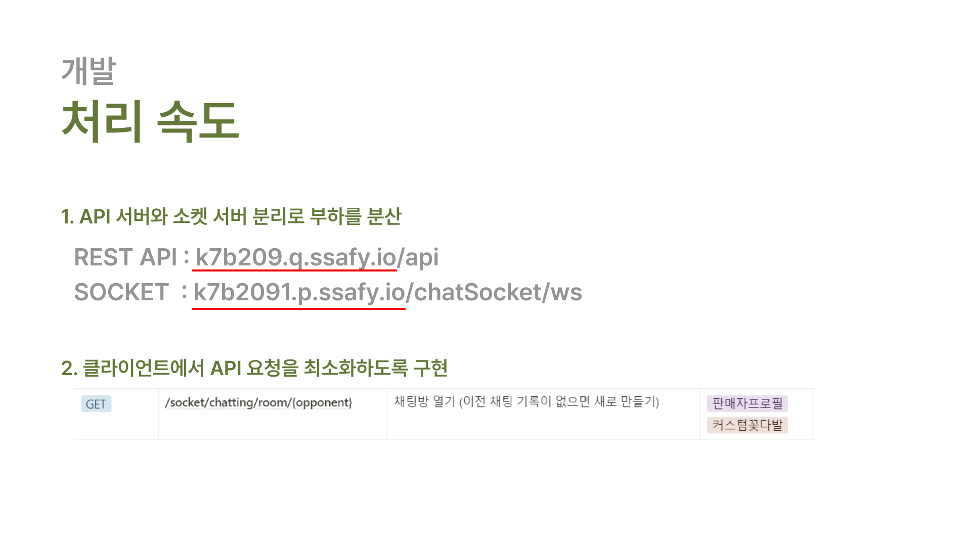
Notes:
다음으로 개발 과정에서 처리 속도를 개선한 내용입니다. 너닮톡 채팅 서비스는 비휘발성이기 때문에 클라이언트에서 잦은 요청이 필요할 수 있는데, 그것을 최대한 방지하기 위해 최소한의 요청으로도 원하는 결과를 응답받을 수 있도록 했습니다.

Slide 23
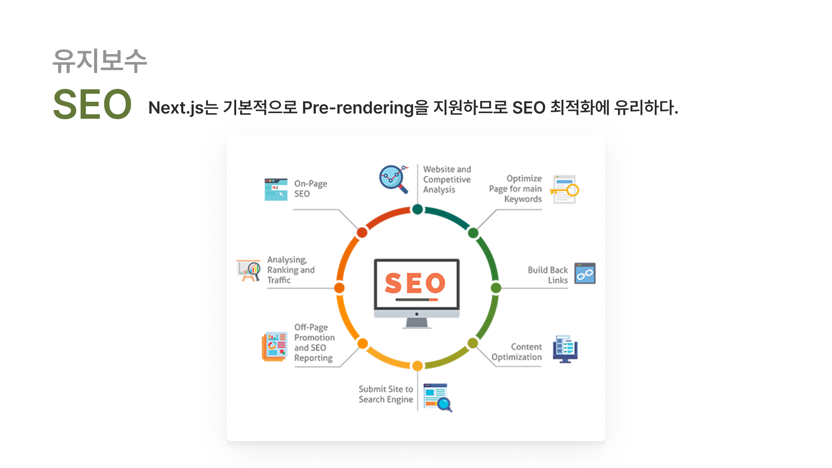
Notes:
다음으로는 유지보수입니다. 저희는 Next.js를 사용함으로써 SEO를 시도했는데요, Next.js는 미리 각 페이지에 대해 html을 만들어 두는 pre-rendering을 지원함으로써 SEO에서 더 나은 퍼포먼스를 보여줍니다.

Slide 24
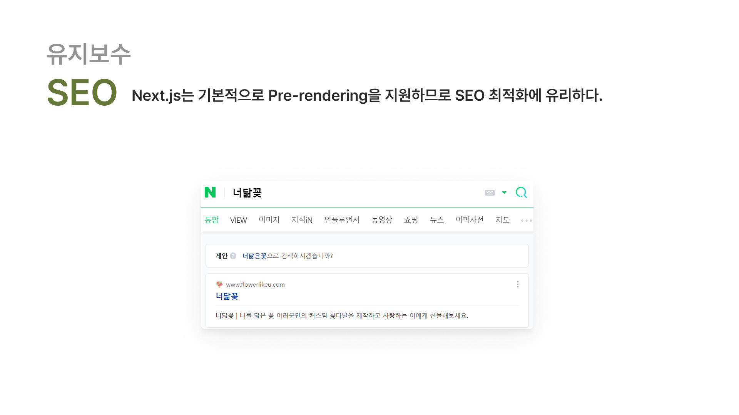
Notes:
실제로 네이버에서는 최상단에 저희 서비스가 위치해 있고요,

Slide 25
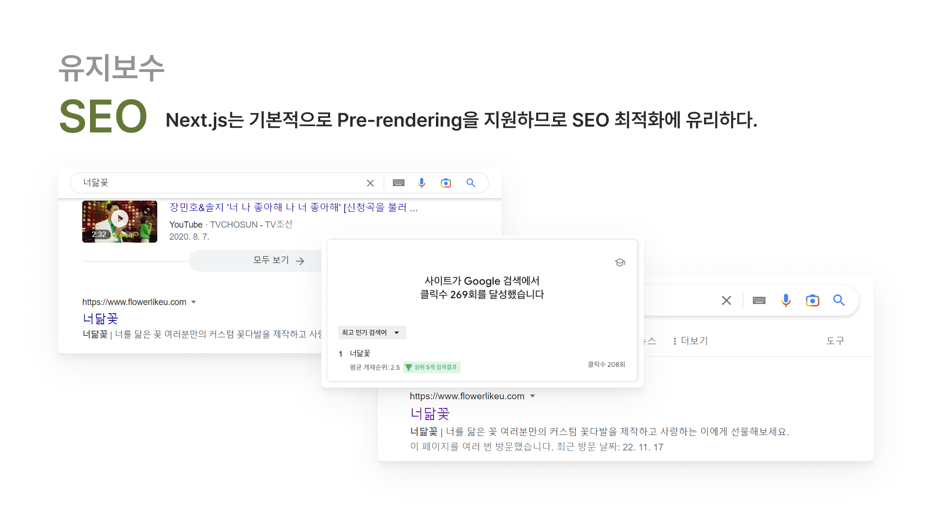
Notes:
구글에서 SEO를 하기 전까지는 다른 컨텐츠 하단에 있던 너닮꽃이 지금은 상단으로 올라온 것을 확인하실 수 있습니다. 현재 평균 2.5위로 검색되고 있다고 합니다.

Slide 26
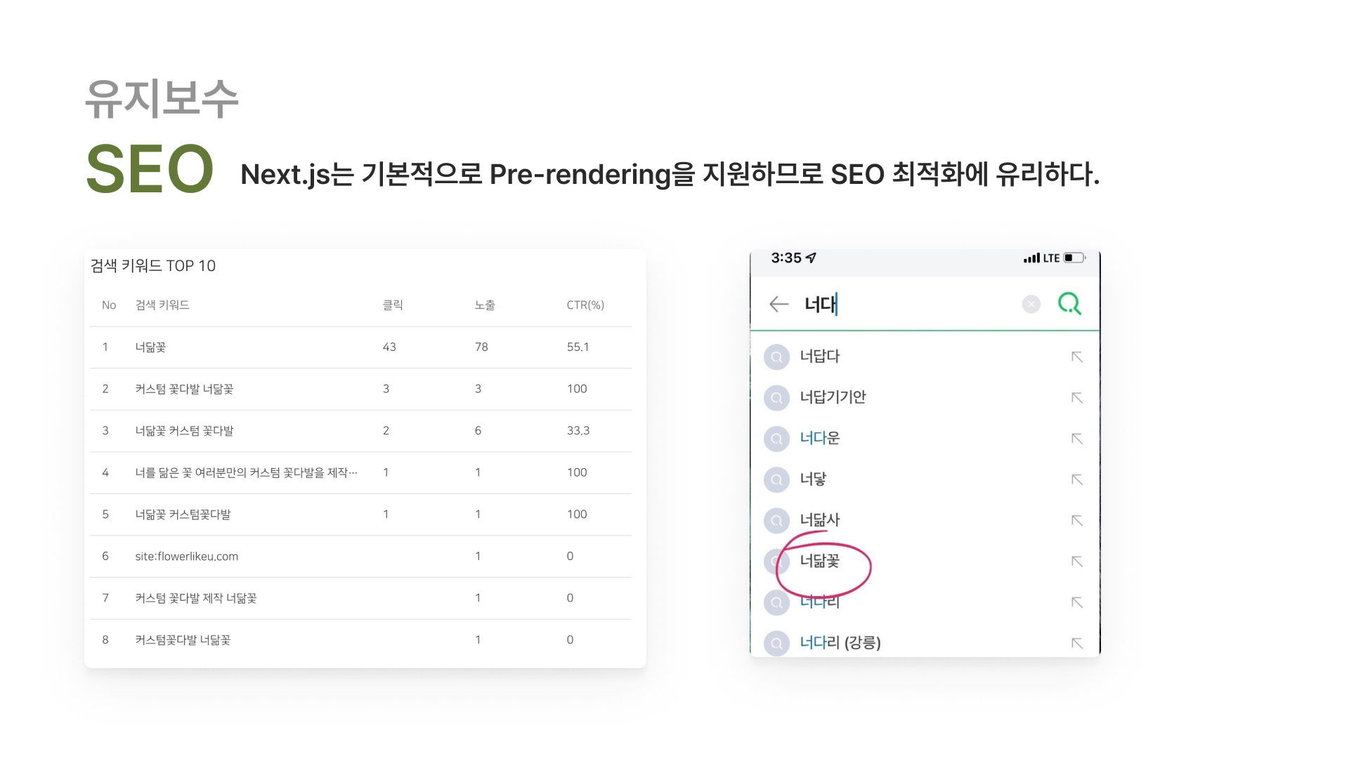
Notes:
네이버에서 너닮꽃 검색 키워드의 클릭률 55.1%를 확인했으며, 검색어 자동완성에 노출되는 것을 확인했습니다.

Slide 27
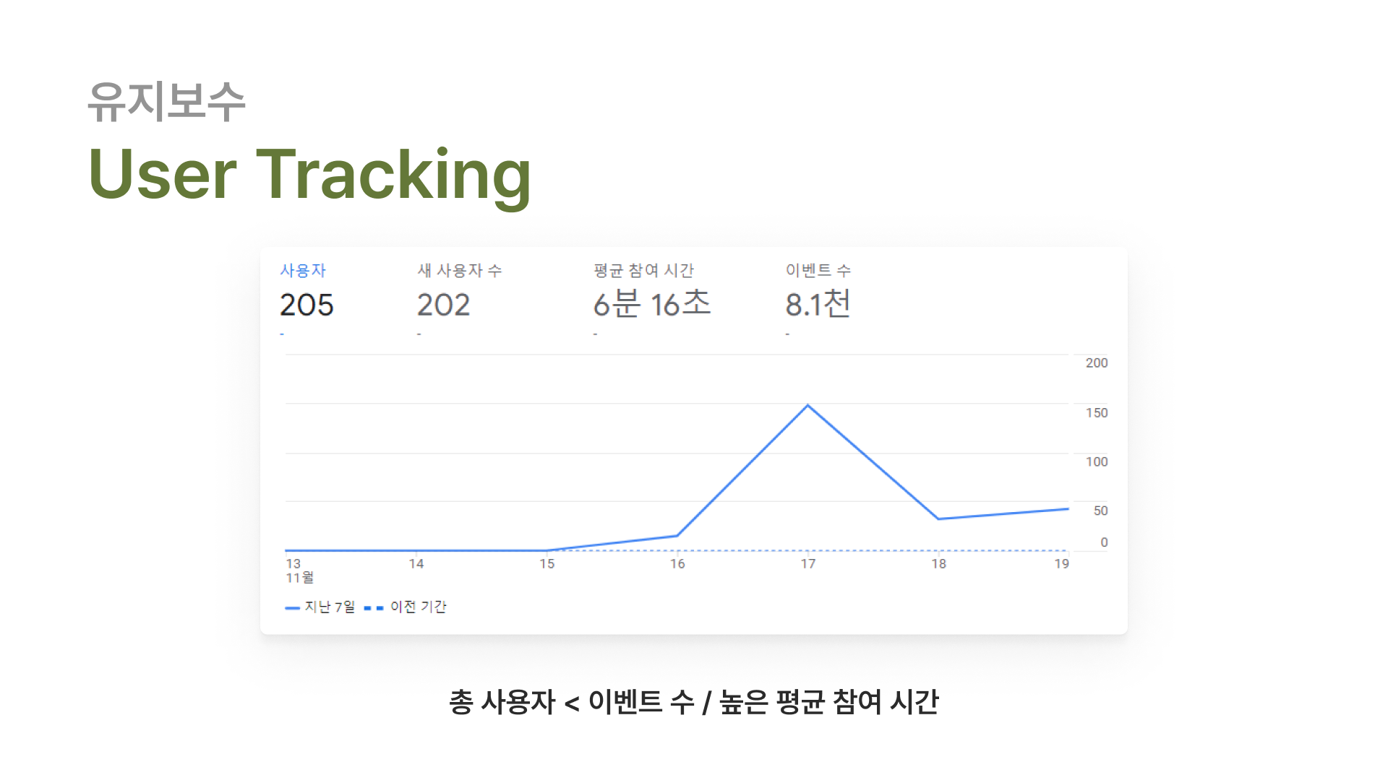
Notes:
또한 구글 애널리틱스, 뷰저블로 유저 트래킹 결과를 확인했습니다. 어제까지 총 205명의 사용자를 받았으며, 총 사용자에 비해 이벤트 수와 평균 참여 시간이 높은 것으로 보아 유저가 유입되고 나서 오래 체류하며 서비스를 적극적으로 이용한 것을 확인할 수 있었습니다.

Slide 28
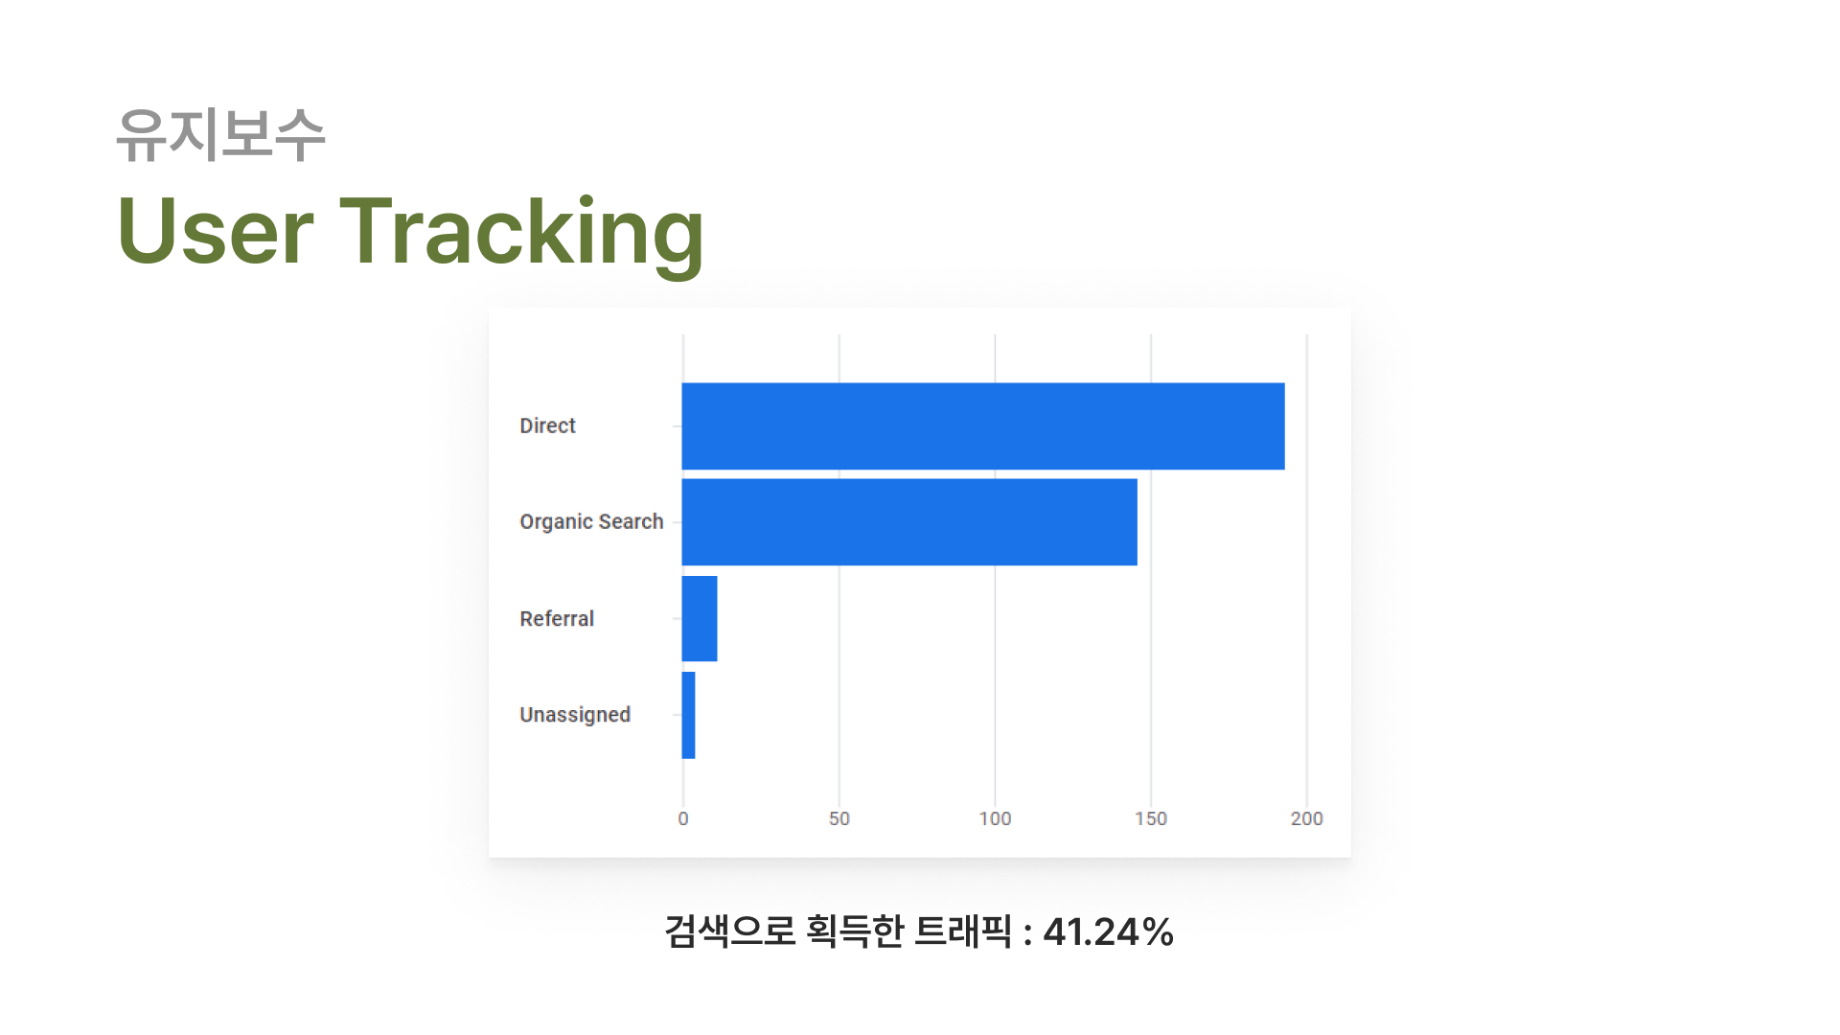
Notes:
검색으로 획득한 트래픽이 41.24%인 것으로 SEO의 효과도 확인할 수 있었습니다.

Slide 29
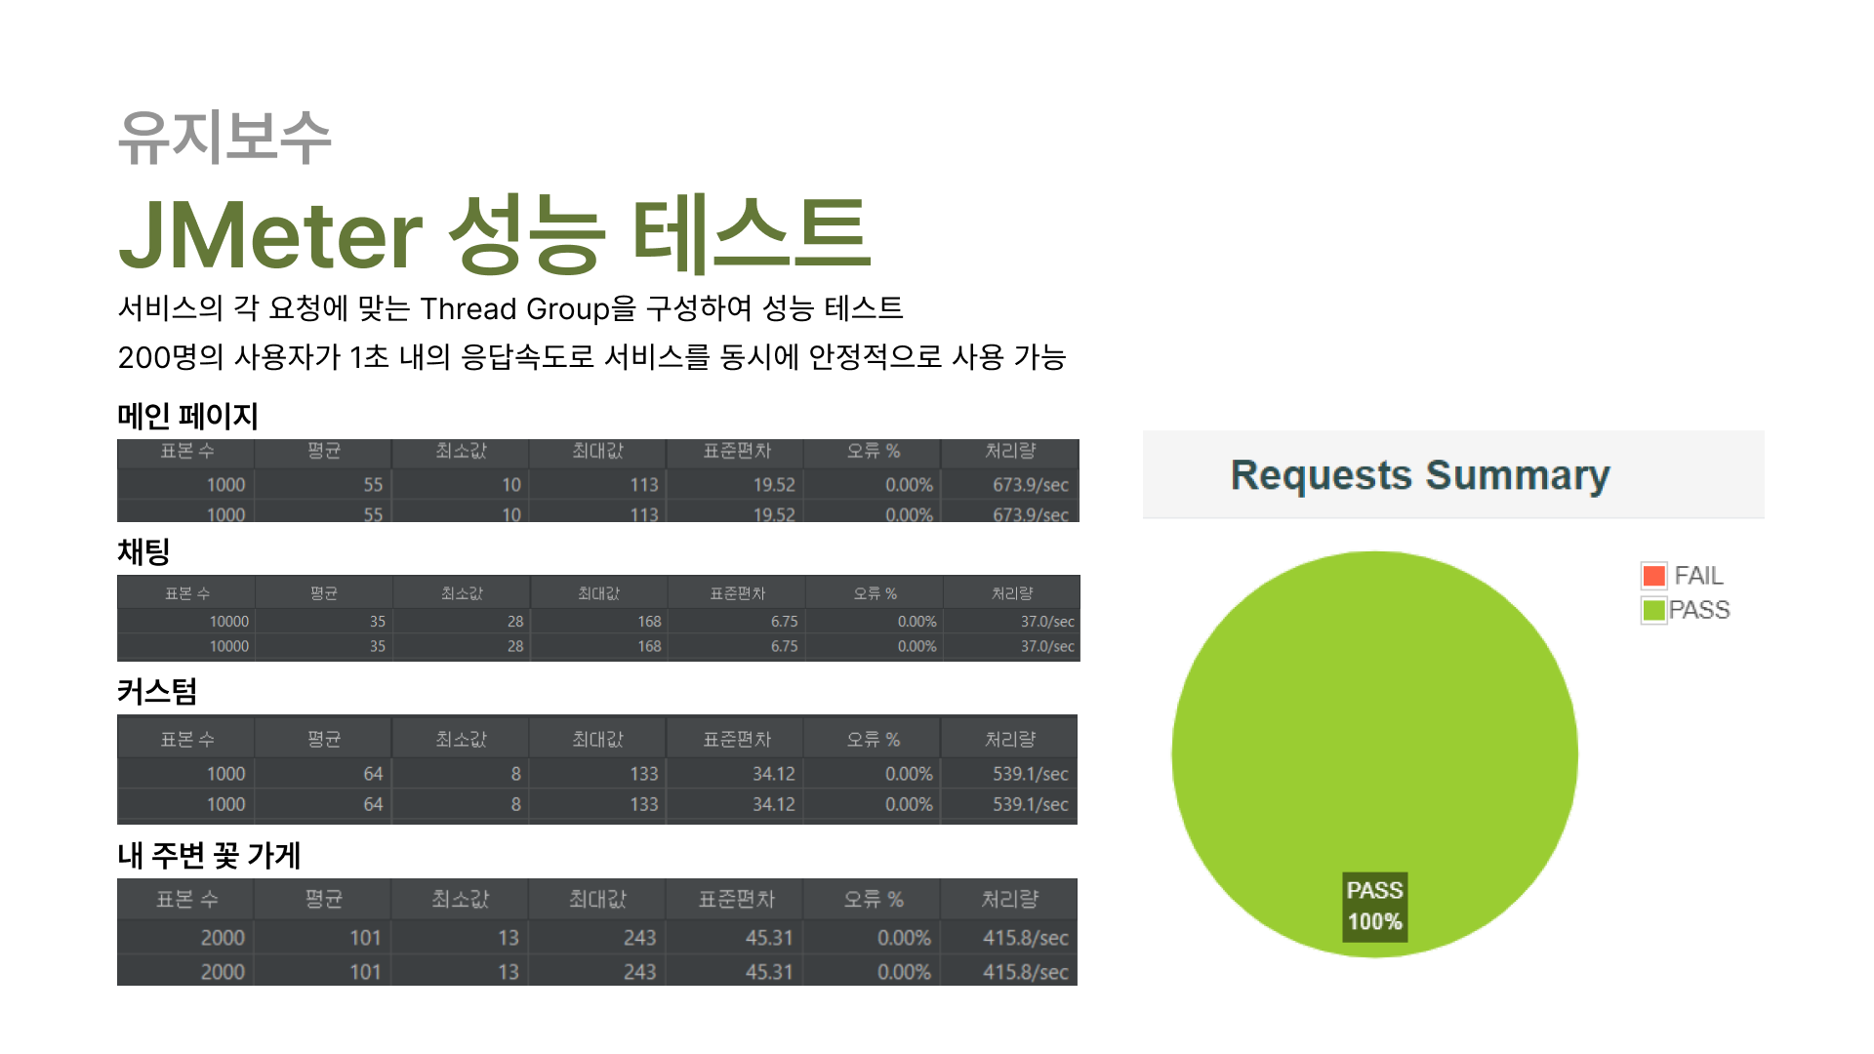
Notes:
그리고 제이미터를 통해 성능 테스트를 진행하였습니다. 200명의 사용자가 1초 이내의 응답속도로 서비스를 동시에 안정적으로 사용 가능한 것을 확인하였습니다.

Slide 30

Notes:
그럼 마지막으로 서비스 기대효과를 말씀드리고, 팀원 소개를 한 후에 마치도록 하겠습니다!

Slide 31
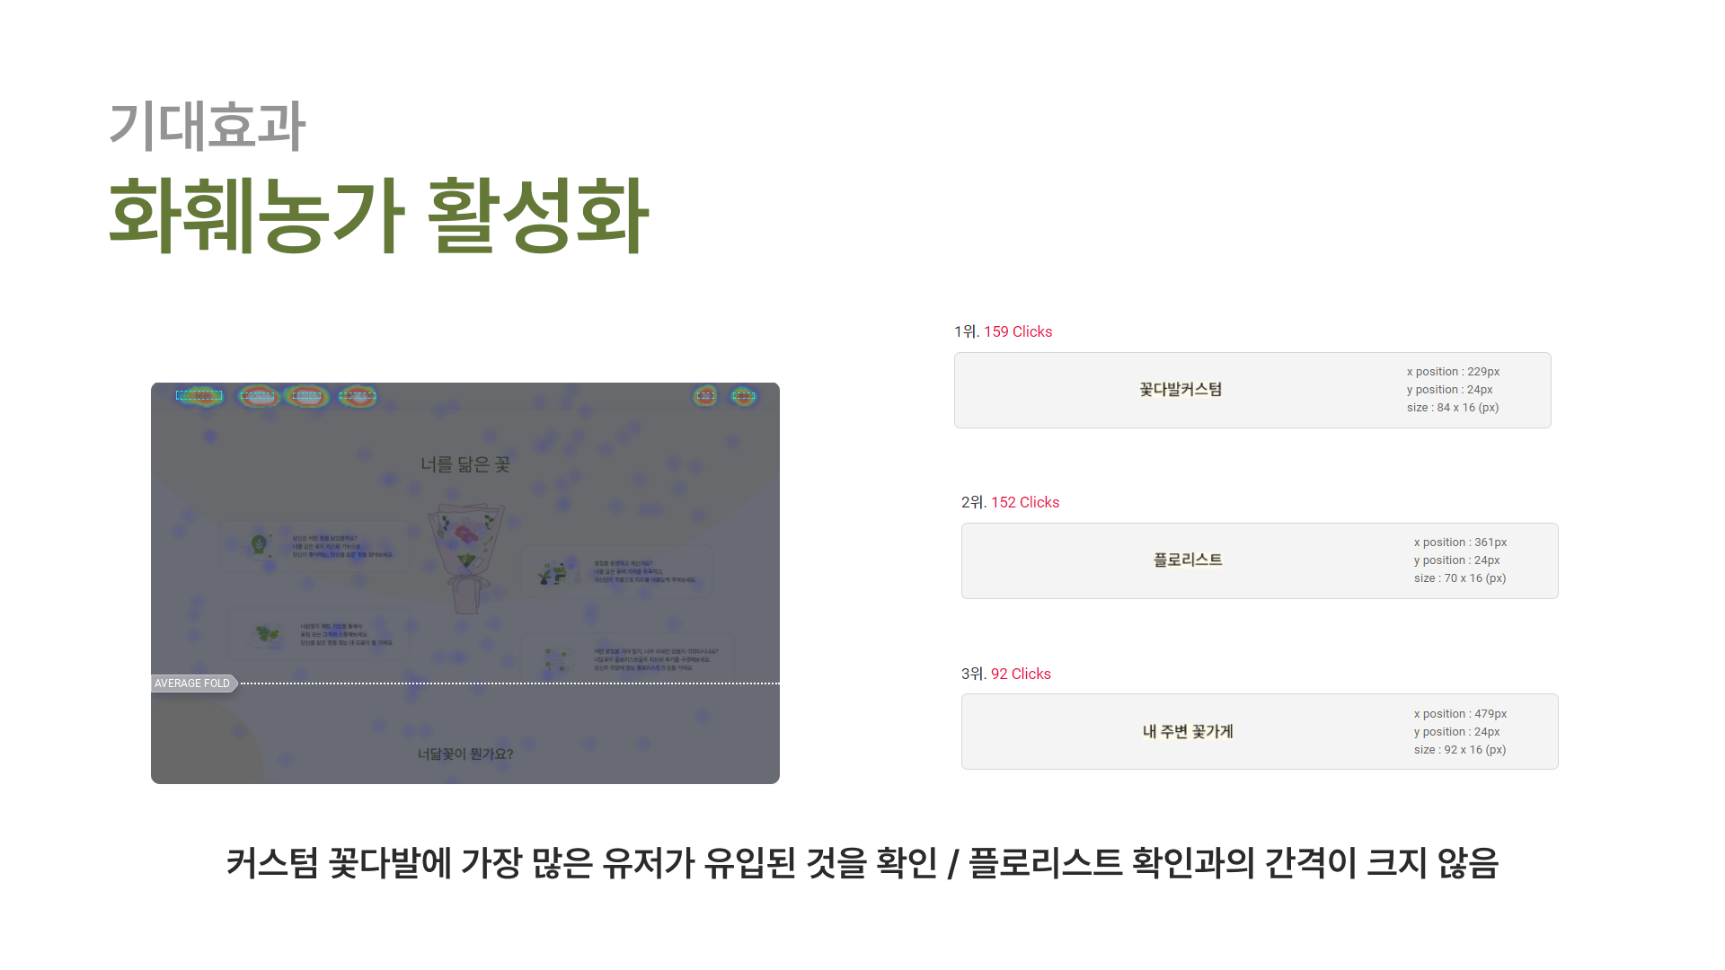
Notes:
히트맵을 통해 유저의 행동을 분석해 본 결과, 커스텀 꽃다발에 가장 많은 유저가 유입되었지만
커스텀 꽃다발 클릭 수와, 플로리스트 목록을 확인한 클릭 수의 간격이 크지 않은 것을 확인하였습니다.

Slide 32
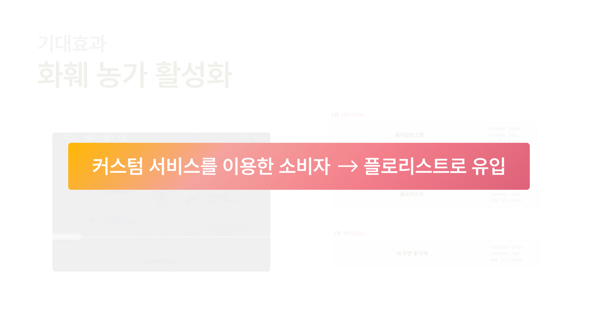
Notes:
즉, 커스텀 서비스를 이용한 소비자가 플로리스트를 확인함으로써 주변 꽃집까지 의도한 대로 유입되는 것을 확인할 수 있었습니다.

Slide 33
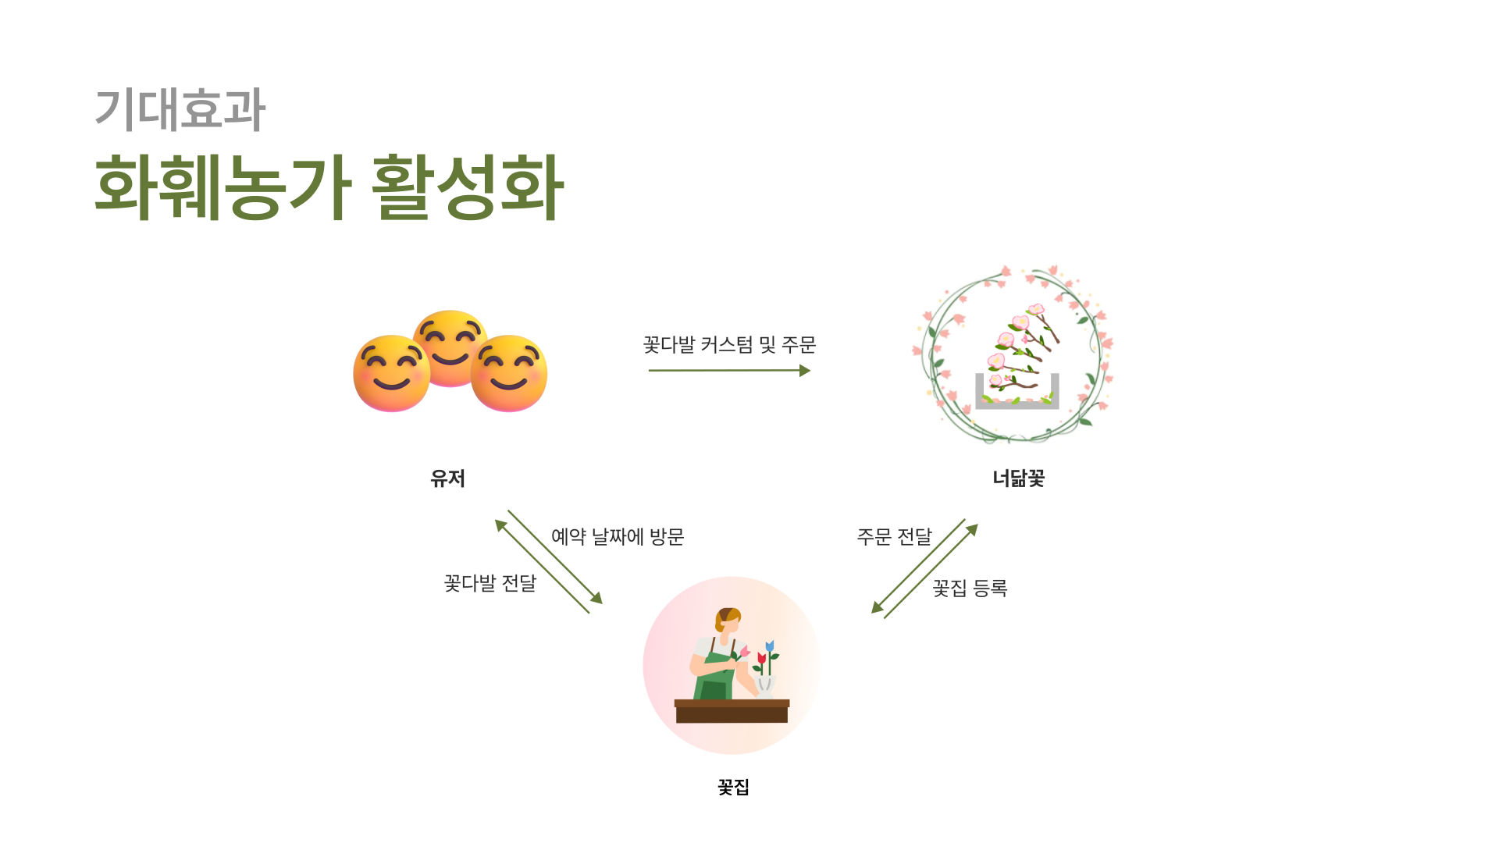
Notes:
따라서 너닮꽃은 주변 꽃집과 유저를 원활히 연결함으로써, 화훼농가 활성화에 이바지할 것으로 보입니다.

Slide 34
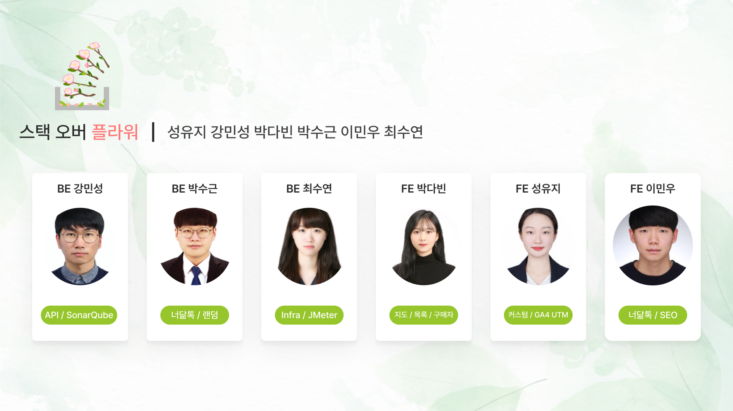
Notes:
너닮꽃을 개발한 스택 오버 플라워 팀원들입니다!

Slide 35

Notes:
앗,, 그런데 발표를 마무리하기 전에 쿠키 영상이 있다고 하는데요. 쿠키 영상 한번 보실게요!

Slide 36
Notes:
여기까지 들어주셔서 감사합니다! 너닮꽃 서비스 발표자 성유지였습니다. Q&A시간으로 넘어가겠습니다!

